Slide 1
戴宗-分布式菜单组装系统
日立解决方案
Apr, 2021

Slide 2
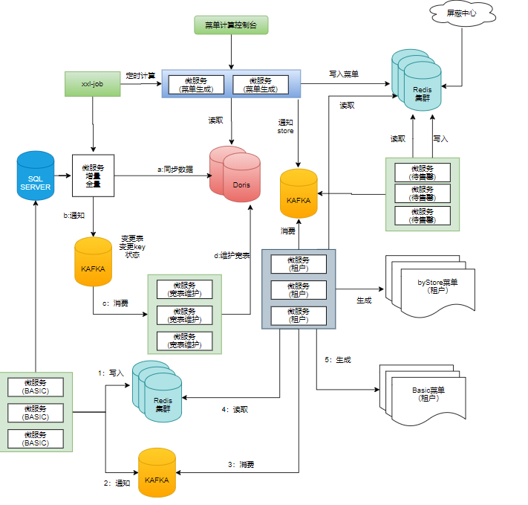
戴宗_分布式菜单组装:整体架构
Notes:
建议数据流程，以数据为中心；

Slide 3
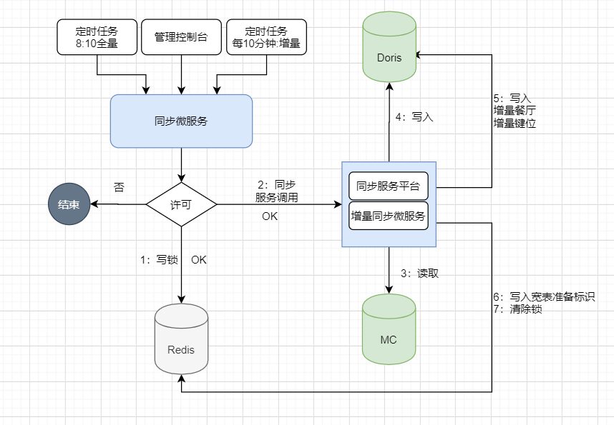
戴宗_分布式菜单组装:数据同步
Notes:
建议数据流程，以数据为中心；

Slide 4
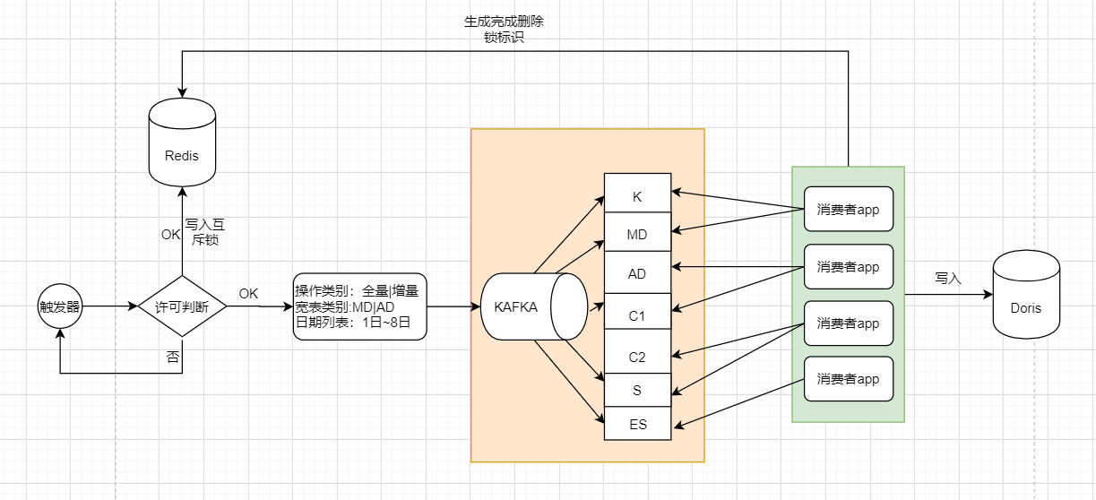
戴宗_分布式菜单组装:宽表生成
Notes:
建议数据流程，以数据为中心；

Slide 5
sqlserver同步doris
1：增量处理，全量处理，
doris查询生成store落地
文件为互斥处理
2：增量触发宽表转换可以
通过应用中的同步数据完成
触发。
3：全量触发可以考虑使用
yum的同步工具或者使用
轮训同步完成标志进行转换
每晚8:10 全量同步
datax
exchangis
应用App
(定时check同步状态)
应用App
Sqlserver
全量同步完成
Doris
Redis
应用App
(增量处理)
增量同步完成
触发宽表转换
每隔5分钟同步一次
web页面触发同步
web管理
获取数据是否使用锁
Notes:
建议数据流程，以数据为中心；

Slide 6
宽表转换
Apollo
原始表数据
1：多消费者，多线程处理，可以
细化到每一天的其中一个宽表的
单独生成
2：
Kafka
topic-day-1
topic-day-2
应用App
生成宽表
A1
A2
topic-day-3
应用App
A3
A4
topic-day-4
数据有效性生成check
宽表转换
API
topic-day-5
应用App
KS
KE
topic-day-6
SE
....
topic-day-7
应用App
topic-day-8
触发菜单计算
获取数据是否使用锁
Notes:
建议数据流程，以数据为中心；

Slide 7
菜单计算（预计算和全量计算）
Apollo
Kafka
topic-tenant-store1
多表join计算
topic-tenant-store2
应用App
A1
A2
topic-tenant-store3
应用App
store文件
store文件
A3
A4
topic-tenant-store4
store文件check
topic-tenant-store5
应用App
KS
KE
store文件
store文件
topic-tenant-store6
SE
....
应用App
topic-tenant-store7
....
获取数据是否使用锁
Notes:
建议数据流程，以数据为中心；

